Slide 1


C2TCP: A Flexible Cellular TCP to Meet Stringent Delay Requirements
IEEE JOURNAL ON SELECTED AREAS IN COMMUNICATIONS, JCR Q1, 2019
小组成员：方桂安，陈石翰，陈金华
指导老师：古博

Slide 2
01
背景与挑战
02
相关工作
目 录
03
模型与算法
CONTENTS
04
评价与分析
05
总结与思考

Slide 3

Part.01
背景与挑战

Slide 4

背景与挑战
相关工作
模型与算法
评价与分析
总结与思考
1.背景与挑战
背景
挑战
新兴应用对时延要求增加
虚拟现实
增强现实
自动驾驶
蜂窝网络流量增长
蜂窝网络本身问题
高度可变的信道
快速波动的容量
自身造成的排队延迟
随机数据包丢失
无线电上行/下行链路调度延迟。
现有方案的缺陷
需要部署新设计的底层交换机
缺乏灵活性，无法适用于不同应用的延迟与吞吐量要求
Notes:
AR/VR应用需要小于20ms的延迟
vehicle-to-vehicle通信的延迟要求可以是5-10ms

Slide 5
Part.02
相关工作

Slide 6
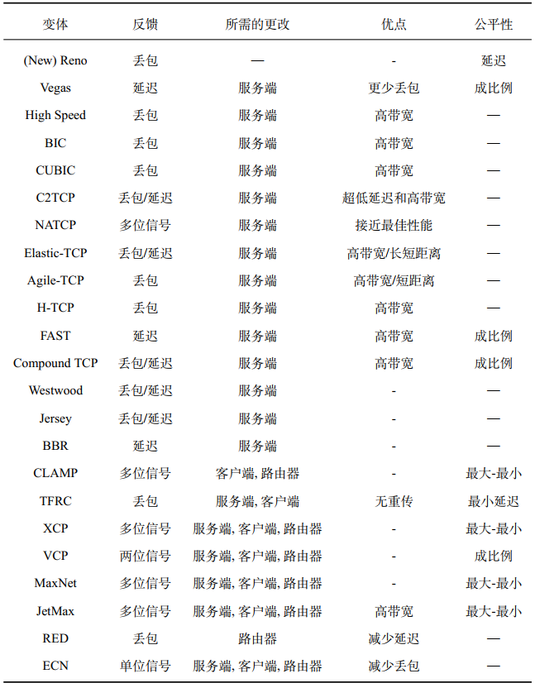
背景与挑战
相关工作
模型与算法
评价与分析
总结与思考
2.相关工作
TCP拥塞控制机制
通过超时或冗余ACK来感知拥塞
调整拥塞窗口来限制拥塞
慢启动
加增倍减（AIMD）
AQM：主动队列管理
提前丢包通知发送端降低发送速率
关键是何时要丢包
响应相对滞后于实际网络状况，由于拥塞信息传输时间
参数设置敏感，在不同的网络状况很难保持其性能
Notes:
拥塞窗口指发送端数据流在一个RTT内可以最多发送数据包

Slide 7
Part.03
模型与算法

Slide 8
背景与挑战
相关工作
模型与算法
评价与分析
总结与思考
3.1 设计原则
灵活的端到端方案：运行在不同系统/虚拟机/容器中的各种服务器应用程序(在云/移动边缘)具有不同的目标延迟。
1
2
简单性：信道的复杂性和不可预测性促使我们避免使用任何信道建模/预测或增加蜂窝网络的复杂性。
黑盒网络：延迟源是模糊的。为了降低成本，把蜂窝网络看作一个“黑盒”，它不直接提供任何关于它自身的信息。
3

Slide 9
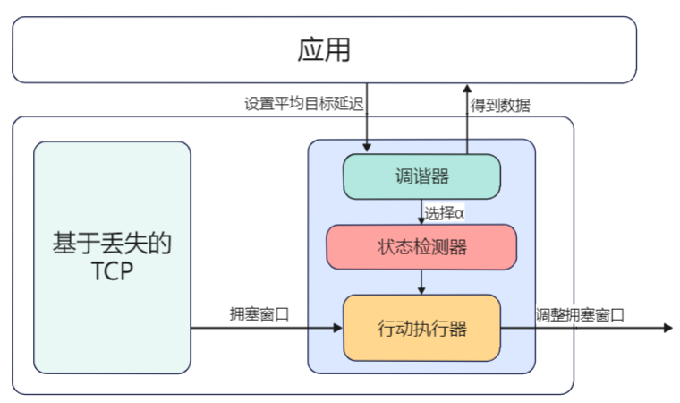
背景与挑战
相关工作
模型与算法
评价与分析
总结与思考
3.2 整体架构
基于丢失的TCP
状态检测器
窗口细化模块
动作执行器
调谐器

Slide 10
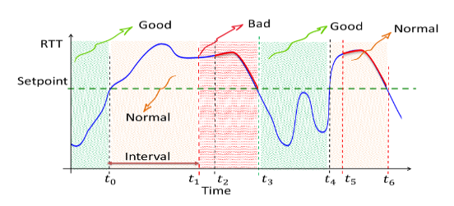
背景与挑战
相关工作
模型与算法
评价与分析
总结与思考
3.2.1 状态检测器
功能：跟踪移动时间窗口中的最小RTT来检测网络状况或是否拥塞
定义：
RTT(t)：在时间t接收的ack分组包含的往返时延
Interval：移动时间窗口的大小
Setpoint：在t时刻所需的最小RTT
定义网络状态好坏

Slide 11
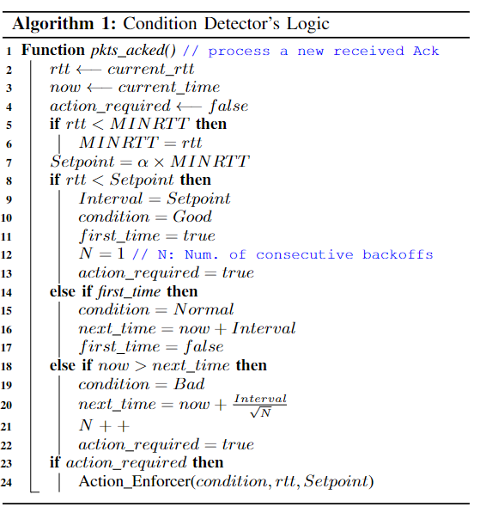
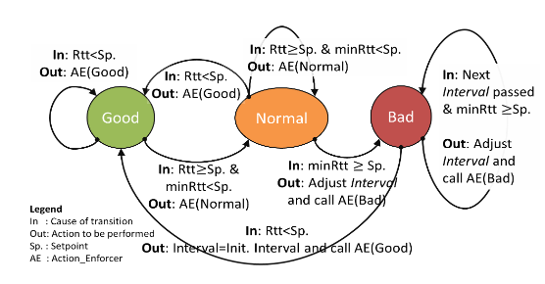
背景与挑战
相关工作
模型与算法
评价与分析
总结与思考
3.2.1 状态检测器
根据监测到的连续坏条件的个数来调整移动时间窗口的大小
在状态良好时，将在收到每个Ack包后调用Action Enforcer(动作执行器)。但是，在每个错误条件开始时就会调用动作执行器。
Initial Interval=Setpoint=α×MINRTT

Slide 12
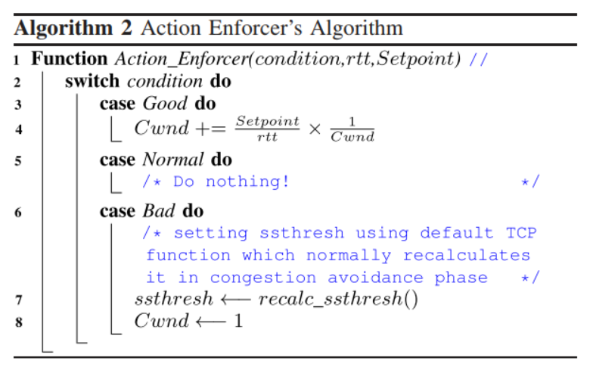
背景与挑战
相关工作
模型与算法
评价与分析
总结与思考
3.2.2 动作执行器
功能：基于网络状态的好坏来调整堵塞窗口的大小
Bad condition: Action Enforcer会覆盖基于丢失的TCP的决策，并将Cwnd设置为1 Good condition
TCP: 每收到一个ACK分组就将Cwnd提高1/Cwnd C2TCP: 考虑了网络状态的良好情况
Normal condition: 没有变化
Notes:
当在源位置检测到Bad条件时，Action Enforcer会覆盖基于丢失的TCP的决策，并将Cwnd设置为1(类似于基于丢失的TCP中的超时)。
TCP没有考虑到在网络状态良好的情况下可以多发点

Slide 13
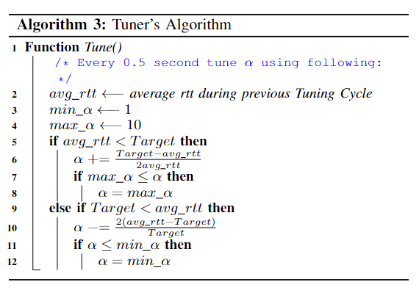
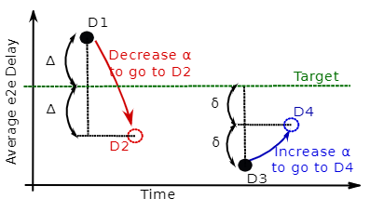
背景与挑战
相关工作
模型与算法
评价与分析
总结与思考
3.2.3 调谐器
功能：通过调整α值，自适应不同应用程序的延迟限制
周期性地利用包的平均延迟的统计数据来调整条件检测器块的α参数
条件检测器的灵敏度与α值的大小成反比
半秒的调优周期较佳
Notes:
调优器周期性地利用包的平均延迟的统计数据，并利用应用程序给出的目标来调整条件检测器块的α参数。设计的直觉：条件检测器的灵敏度与α值的大小成反比
半秒的调优周期较佳，α的变化量与平均端到端延迟到目标的距离成正比。

Slide 14
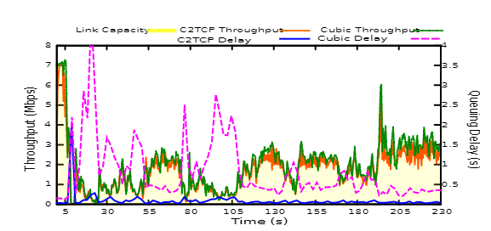
背景与挑战
相关工作
模型与算法
评价与分析
总结与思考
3.3 可行原因
1
避免过多的分组发送：保持适量的分组，避免了队列的积累和分组延迟增加，实现蜂窝接入链路的高利用率。
2
吸收信道的动态：只监视移动时间窗口中的最小RTT
而不需要知道这些延迟的确切来源
3
蜂窝链路的瓶颈：新趋势将内容推向终端用户，有助于C2TCP的设计专注于最后一英里的延迟性能
4
蜂窝网络中用户队列之间的隔离：不同的UE(用户设备)在BS处获得各自独立的深层队列，使BS的调度器负责使用不同的算法
5
C2TCP与其他流共享一个队列，具有良好的公平性
6
识别坏条件的思想帮助C2TCP在一个时间窗口中检测到持续的延迟问题，而不是直接对每个大型RTT做出反应。

Slide 15
Part.04
Part.04
评价与分析

Slide 16
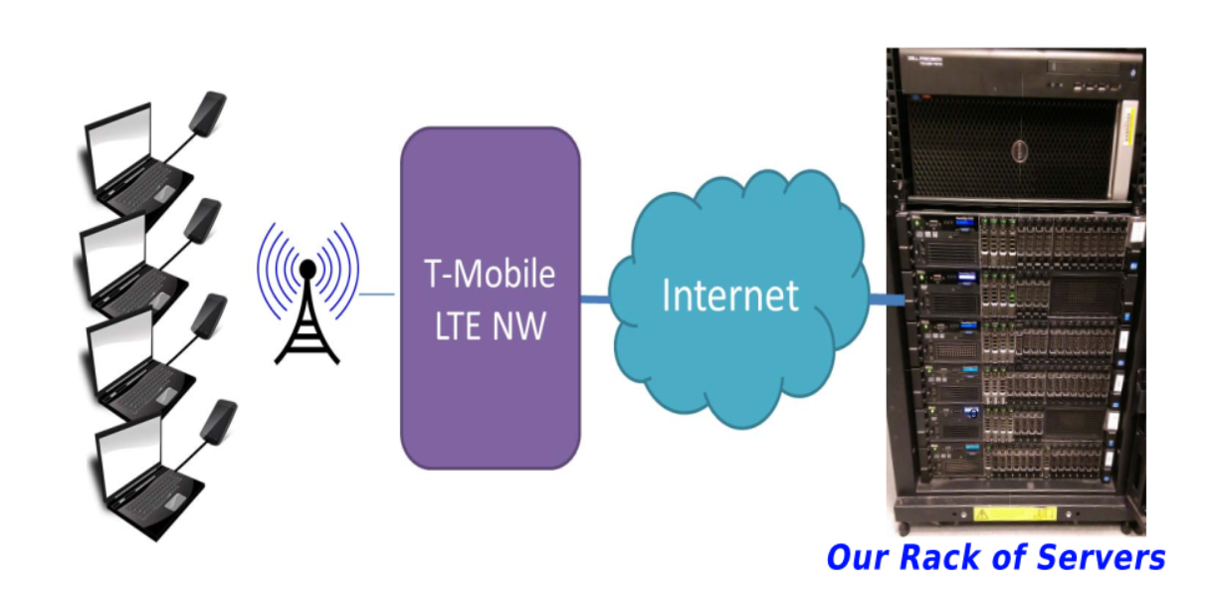
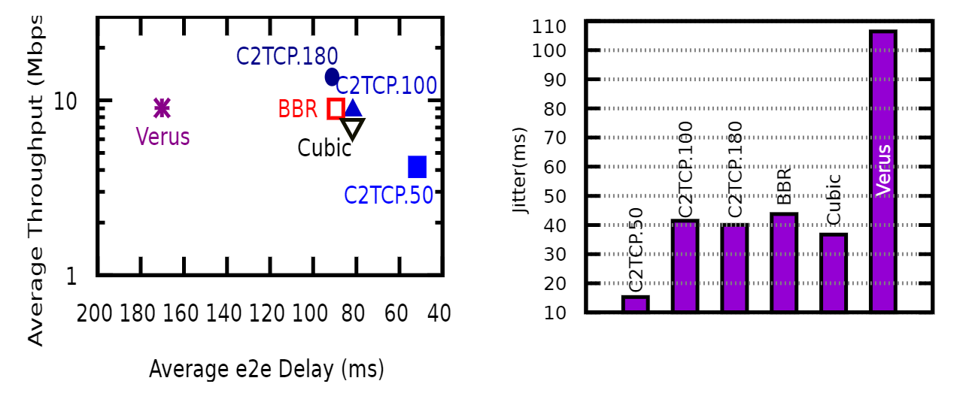
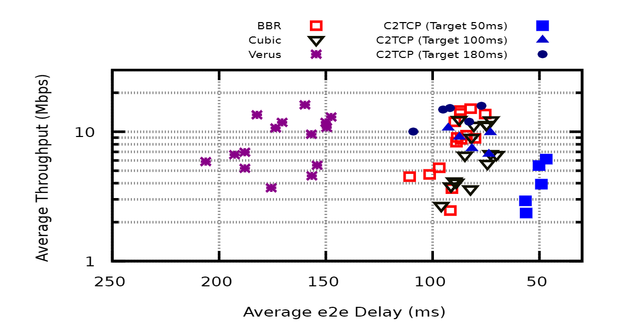
背景与挑战
相关工作
模型与算法
评价与分析
总结与思考
4.1 真实环境评估
指标：平均端到端时延、平均吞吐量、抖动
比较对象：Cubic, BBR, Verus
同时对比了不同target的C2TCP
C2TCP平均性能优异
小的Target下能实现超低延迟与抖动
增加Target实现了更高吞吐量，性能与Cubic相当
源码地址：https://github.com/soheil-ab/c2tcp
Notes:
记得强调我们复现了！
Cubic是Linux和Android操作系统中的默认TCP，占据了智能手机/平板电脑60%以上的市场份额

Slide 17
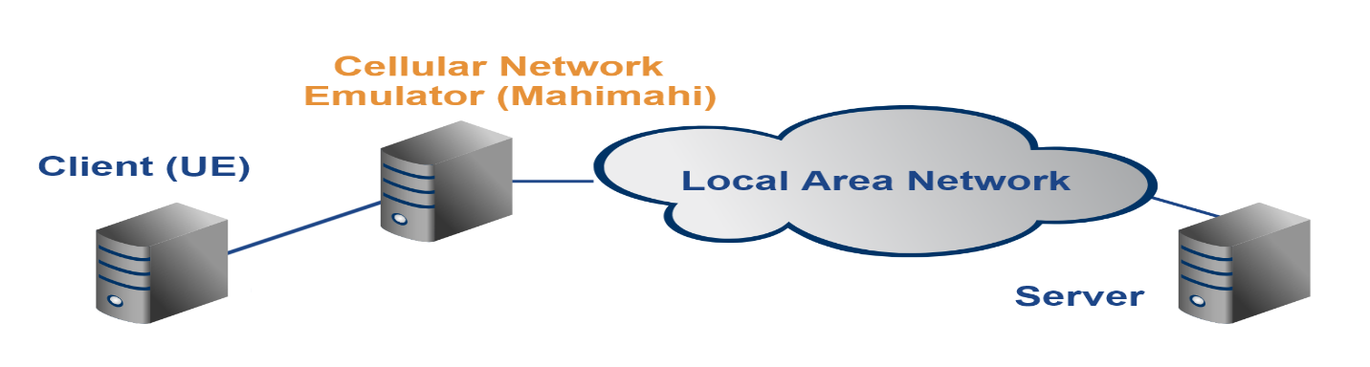
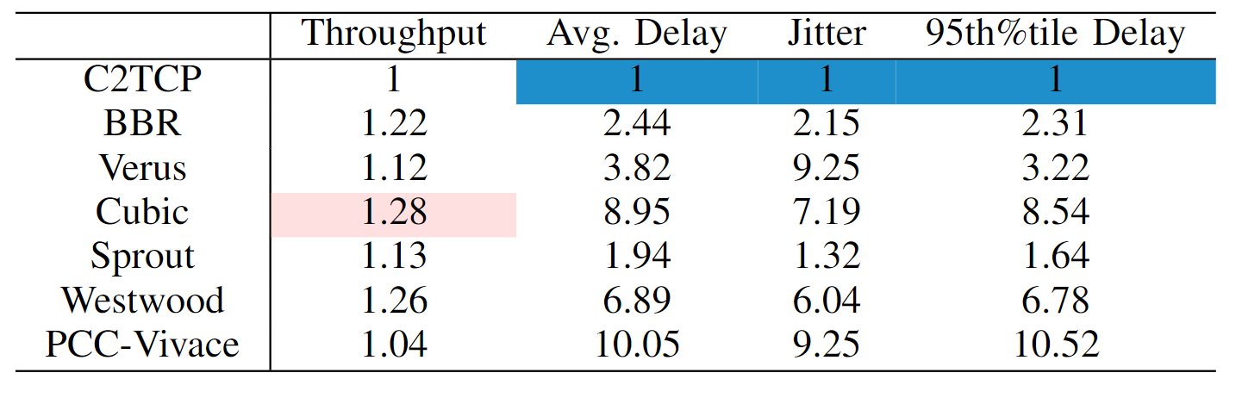
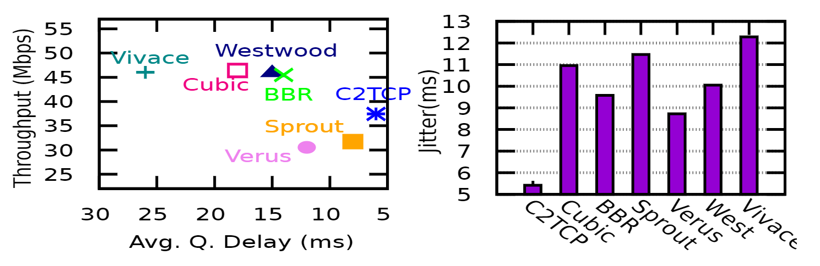
背景与挑战
相关工作
模型与算法
评价与分析
总结与思考
4.2.1 网络仿真评估
以C2TCP的性能为基准
C2TCP实现了最低的平均延迟、最低的抖动和最低的95%延迟，同时略微降低了吞吐量。
与达到最高吞吐量的Cubic相比，C2TCP的平均延迟约为其的1/9，而只降低了28%的吞吐量。
轨迹地址：https://github.com/Soheil-ab/Cellular-Traces-2018
Notes:
抖动：最大延迟时间与最小延迟时间的差值

Slide 18
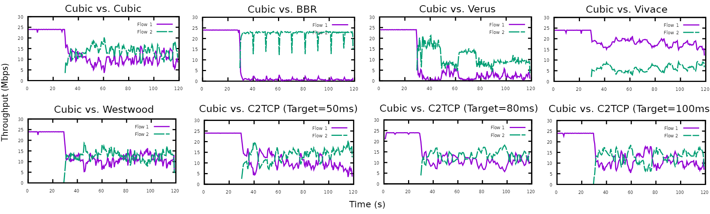
背景与挑战
相关工作
模型与算法
评价与分析
总结与思考
4.2.2 TCP友好性
TCP友好性是指在有其他TCР变体存在的情况下﹐竞争流之间共享带宽的公平程度
先比较Cubic与其他方案，再来对比Cubic和C2TCP
实验显示BBR过于激进，PCC-Vivace过于温和，这些都是不可取的
C2TCP对其他TCP流，包括其本身都实现了良好的公平性
Notes:
在到达最后一英里(BS到UE)之前，C2TCP流需要从服务器到达BS

Slide 19
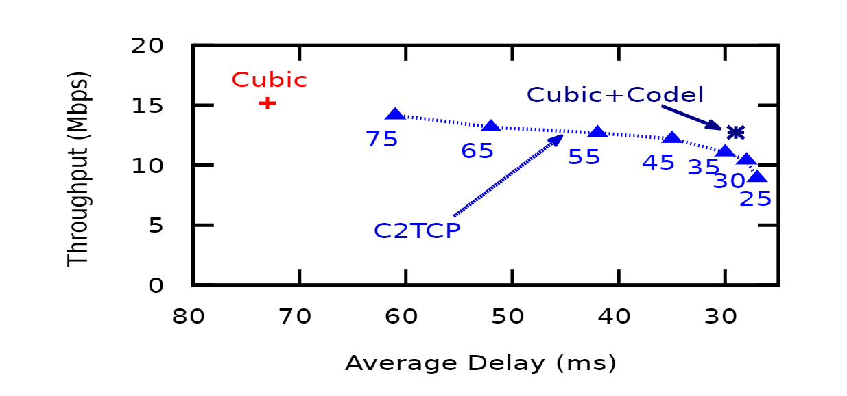
背景与挑战
相关工作
模型与算法
评价与分析
总结与思考
4.2.3 与CoDel对比
CoDel是一种AQM策略算法，属于网络内解决方案
比较对象：Cubic, Cubic+CoDel, 不同target的C2TCP
使用CoDel可以提高Cubic的延迟性能，同时稍微降低其吞吐量。
CoDel部署较为麻烦，移动运营商必须将它们安装在各种设备上
网络内解决方案缺乏适应各种应用程序需求的灵活性，需要修改网关和网络设备
Notes:
比较了C2TCP(一种终端主机解决方案)和CoDel(一种网络内解决方案，它是启发我们的方案之一)的性能。
在Mahimahi的上行和下行队列中都添加了CoDel AQM算法，并在终端主机上使用Cubic算法。
但是，要拥有像CoDel这样的网络内解决方案，移动运营商必须将它们安装在他们的基站内，以及蜂窝电话上的基带调制解调器或无线电接口驱动程序中，而像C2TCP这样的终端主机解决方案只需要更新服务端的软件。
此外，终端主机解决方案为应用程序提供一定程度的自由来控制它们的操作点，而不是让网络内解决方案缺乏适应各种应用程序需求的灵活性，需要修改网关和网络设备。

Slide 20
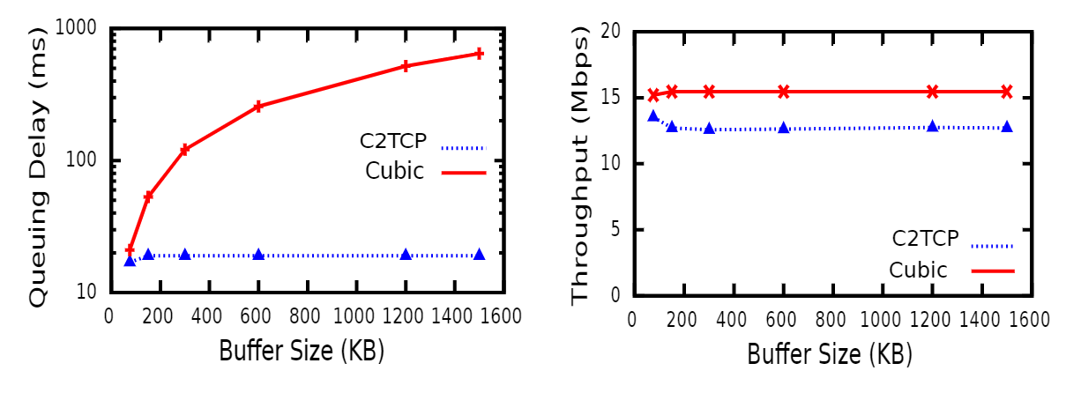
背景与挑战
相关工作
模型与算法
评价与分析
总结与思考
4.2.4 缓冲区的影响
蜂窝网络的特征：基站中的深度用户缓冲区
缓冲膨胀可能导致排队时延过高，TCP拥塞控制机制难以运作
C2TCP对队列大小的敏感度很低。
C2TCP总是尝试向网络发送适当数量的包(这几乎与缓冲区大小无关) ，瓶颈缓冲区大小的变化不会影响其吞吐量性能。
Notes:
标准TCP协议的拥塞控制算法会在链路的瓶颈处将缓冲区填满。而由于拥塞的信号(一个数 据包丢失)需经很长时间才能反馈到发送端,此时在发送端和接收端之间缓存了大量数据, TCP协议也不能很好地运作。
在有线网络中，所有用户都将竞争相同的队列
C2TCP的主要设计目标是控制数据包的延迟。它的一个主要特征和重要特性是它对队列大小的敏感度很低。

Slide 21
Part.05
总结与思考

Slide 22
背景与挑战
相关工作
模型与算法
评价与分析
总结与思考
5.1 亮点与不足
亮点之处
不足之处
动态适应不同应用对时延的需求
只在服务端修改，部署成本低
低时延同时保证满足正常吞吐量需求
仅适用于蜂窝网络
存在用户滥用参数风险
可能的改进
为应用程序类型设定固定的target
从蜂窝网络扩展到有线网络
Notes:
当手机用户运行一个对延迟敏感的应用（如实时游戏、观频会议等）时，该应用的流量是用户最高优先级的流量。但在对同一用户有不同要求的多个应用的情况下﹐我们认为C2TCP应该在较低层次上伴随着优先级技术，以便在实践中获得良好的效果。例如，一个简单的解决方案是对不同流量的数据包使用严格的优先级标记（通过在IP头中没置差异化服务字段），并严格地根据这些优先级在网络中为流量服务·
基于蜂窝网络的底层架构进行设计。包括在BS深用户缓冲区的存在，利用在BS带来公平调度器在各种问题的瓶颈环节(最后一英里),和较低的e2e延迟反馈控制。因此，缺乏这种结构会影响C2TCP的性能。
例如，对于具有非常大的固有rtt的网络，由于较大的反馈延迟，终端主机以较大的延迟来吸收网络的情况。因此，由于这种巨大的反馈延迟，C2TCP(以及任何其他端到端方法)无法捕捉到快速的链路波动并对其做出足够快的响应。

Slide 23
背景与挑战
相关工作
模型与算法
评价与分析
总结与思考
5.2 总结
论文结论：C2TCP，是一个为蜂窝网络设计的拥堵控制协议﹐用于在保持正常吞吐量的同时满足不同应用程序的时延要求。
01
不使用任何网络状态分析﹑通道预测或复杂的速率调整机制
02
不改变网络设备，只修改服务端以实现超低延迟和高带宽的通信
03
实际实验和跟踪评估表明，C2TCP优于著名的TCP变体和现有的使用信道预测或网络延迟分析的最先进方案

Slide 24
背景与挑战
相关工作
模型与算法
评价与分析
总结与思考
5.3 参考文献
[1] Abbasloo S , Xu Y , Chao H J . C2TCP: A Flexible Cellular TCP to Meet Stringent Delay Requirements[J]. IEEE Journal on Selected Areas in Communications, 2019, PP(4):1-1.
[2] Abbasloo S, Li T, Xu Y, et al. Cellular controlled delay tcp (c2tcp)[C]//2018 IFIP Networking Conference (IFIP Networking) and Workshops. IEEE, 2018: 118-126.

Slide 25
谢谢各位老师指正
感谢大家的耐心倾听
中山大学信息工程学院
中山大学智能工程学院
小组成员：方桂安，陈石翰，陈金华
指导老师：古博

